Slide 1
Команда route
3ПКС-220
ГЛАЗКОВ Н.
ЛУКЬЯНЧИКОВ Н.
ГУЩИНА М.

Slide 2

КОМАНДА ROUTE(МАРШРУТ) -
отображает и изменяет записи в локальной таблице маршрутизации IP. Если используется без параметров, маршрут отображает справку в командной строке.
Важно!
Эта команда доступна, только если протокол Internet Protocol (TCP/IP) установлен в качестве компонента в свойствах сетевого адаптера в разделе Сетевые подключения.

Slide 3
Синтаксис и параметры утилиты ROUTE
ROUTE [-f] [-p] [-4|-6] <команда> [<назначение>]
[MASK <маска_сети>] [<шлюз>] [METRIC <метрика>]
[IF <интерфейс>]
Параметры:
/f
/p
-4
-6
<команда> одна из следующих команд:
PRINT
ADD
DELETE
CHANGE
<назначение>
MASK
<маска_сети>
<шлюз>
<интерфейс>
METRIC
NETWORKS
HOSTS
подстановочный знак "*" или "?"

Slide 4
/f
Очищает таблицу маршрутизации от всех записей, которые не являются маршрутами хоста (маршруты с маской сети 255.255.255.255), сетевым маршрутом с обратной связью (маршруты с назначением 127.0.0.0 и маской сети 255.0.0.0) или маршрутом многоадресной рассылки (маршруты с назначением 224.0.0.0 и маской сети 240.0.0.0). Если это используется в сочетании с одной из команд (например, добавить, изменить или удалить), таблица очищается перед выполнением команды.
/p
При использовании команды add указанный маршрут добавляется в реестр и используется для инициализации таблицы маршрутизации IP при каждом запуске протокола TCP / IP. По умолчанию добавленные маршруты не сохраняются при запуске протокола TCP/IP. При использовании с командой print отображается список постоянных маршрутов. Этот параметр игнорируется для всех других команд. Постоянные маршруты хранятся в каталоге реестра HKEY_LOCAL_MACHINE\SYSTEM\CurrentControlSet\Services\Tcpip\Parameters\PersistentRoutes.
<команда>
ADD - добавляет маршрут.
CHANGE - изменяет существующий маршрут.
DELETE - удаляет маршрут или маршруты.
PRINT - печать маршрута или маршрутов.

Slide 5
<назначение>
Указывает сетевое назначение маршрута. Адресатом может быть IP-сетевой адрес (где биты сетевого адреса хоста установлены в 0), IP-адрес для маршрута хоста или 0.0.0.0 для маршрута по умолчанию.
MASK
Задает следующий параметр для значения "маска сети".
<маска_сети>
Задает маску подсети назначения сети. По умолчанию используется значение 255.255.255.255, если оно не указано.
<шлюз>
Указывает IP-адрес пересылки или следующего перехода, по которому доступен набор адресов, определенных сетевым назначением и маской подсети. Для локально подключенных маршрутов подсети адрес шлюза - это IP-адрес, назначенный интерфейсу, подключенному к подсети. Для удаленных маршрутов, доступных через один или несколько маршрутизаторов, адрес шлюза - это напрямую доступный IP-адрес, назначенный соседнему маршрутизатору.

Slide 6
<интерфейс>
Указывает индекс интерфейса для интерфейса, через который доступно назначение. Для получения списка интерфейсов и соответствующих им индексов интерфейса используйте отображение команды печати маршрута. Для индекса интерфейса можно использовать десятичные или шестнадцатеричные значения. Для шестнадцатеричных значений перед шестнадцатеричным числом ставьте 0x. Если параметр if опущен, интерфейс определяется по адресу шлюза.
METRIC
Задает целочисленный показатель стоимости (в диапазоне от 1 до 9999) для маршрута, который используется при выборе среди нескольких маршрутов в таблице маршрутизации, которые наиболее точно соответствуют адресу назначения пересылаемого пакета. Выбирается маршрут с наименьшим показателем. Показатель может отражать количество переходов, скорость пути, надежность пути, пропускную способность пути или административные свойства.
подстановочный знак "?"
Отображает справку в командной строке.

Slide 7
NETWORKS
Проводится поиск всех символических имен узлов в файле сетевой базы данных
HOSTS
Проводится поиск символических имен шлюзов в файле базы данных имен
узлов
подстановочный знак "*" или "?"
Используется в качестве шаблона и печатаются только соответствующие ему маршруты. Знак "*"
соответствует любой строке, а "?" - любому знаку.

Slide 8
ПРИМЕЧАНИЯ
Большие значения в столбце метрики таблицы маршрутизации являются результатом того, что TCP / IP позволяет автоматически определять метрику для маршрутов в таблице маршрутизации на основе конфигурации IP-адреса, маски подсети и шлюза по умолчанию для каждого интерфейса локальной сети.Автоматическое определение показателя интерфейса, включенное по умолчанию, определяет скорость каждого интерфейса и настраивает показатели маршрутов для каждого интерфейса таким образом, чтобы самый быстрый интерфейс создавал маршруты с наименьшим показателем. Чтобы удалить большие показатели, отключите автоматическое определение показателя интерфейса в дополнительных свойствах протокола TCP / IP для каждого подключения к локальной сети.
Имена могут использоваться для назначения, если соответствующая запись существует в файле локальных сетей, хранящемся в systemroot\System32\Drivers\\папке. Имена могут использоваться для шлюза, если они могут быть преобразованы в IP-адрес с помощью стандартных методов разрешения имен хостов, таких как запросы системы доменных имен (DNS), использование локального файла Hosts, хранящегося в systemroot\system32\drivers\\папке, и разрешение имен NetBIOS.

Slide 9
ПРИМЕЧАНИЯ
если команда print или delete, параметр gateway можно опустить, а для назначения и шлюза можно использовать подстановочные знаки. Значение назначения может быть значением подстановочного знака, обозначенным звездочкой (*). Если указанный пункт назначения содержит звездочку (*)или знак вопроса (?), Он рассматривается как подстановочный знак, и печатаются или удаляются только совпадающие маршруты назначения. Звездочка соответствует любой строке, а знак вопроса соответствует любому одиночному символу. Например, 10.\*.1, 192.168.\*, 127.\*, и \*224\*все допустимые варианты использования подстановочного знака asterisk.
При использовании неподдерживаемой комбинации значения назначения и маски подсети (маски сети) отображается сообщение об ошибке "Маршрут: неверная сетевая маска адреса шлюза". Это сообщение об ошибке появляется, когда адресат содержит один или несколько битов, для которых установлено значение 1 в расположениях битов, где для соответствующего бита маски подсети установлено значение 0. Чтобы проверить это условие, укажите пункт назначения и маску подсети, используя двоичную запись. Маска подсети в двоичной системе счисления состоит из последовательности битов по 1, представляющей часть сетевого адреса назначения, и последовательности битов по 0, представляющей часть адреса узла назначения. Проверьте, есть ли в пункте назначения биты, для которых установлено значение 1 для той части пункта назначения, которая является адресом узла (как определено маской подсети).

Slide 10
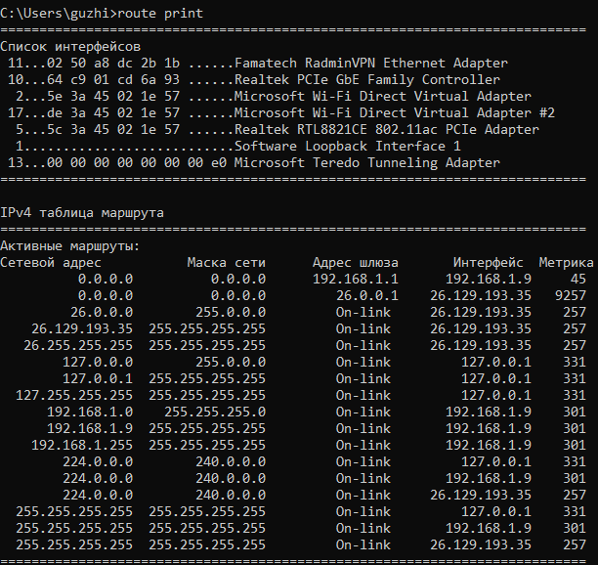
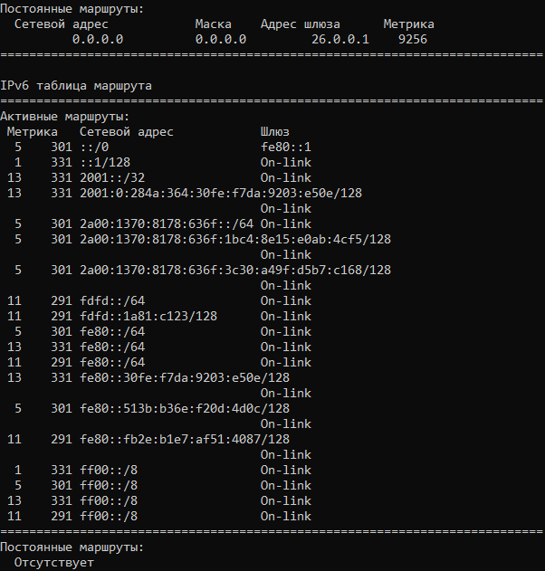
Примеры
route print - отображает все содержимое таблицы маршрутизации IP.

Slide 11
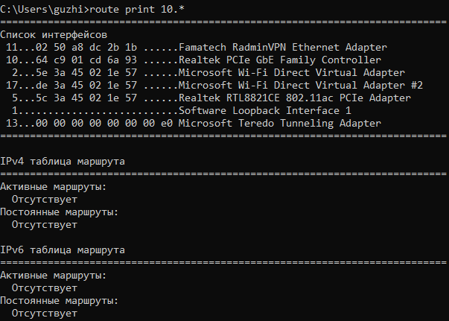
Примеры
route print 10.* - отображает в таблице маршрутизации IP маршруты, начинающиеся с 10.

Slide 12
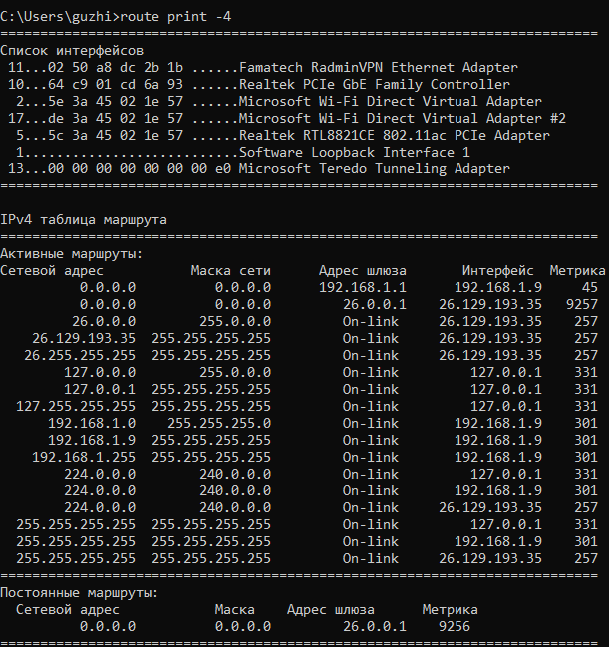
Примеры
route print -4 - выводит на экран маршруты из таблицы IP-маршрутизации ipv4.

Slide 13
Источники
https://learn.microsoft.com/en-us/windows-server/administration/windows-commands/route_ws2008
http://cmd4win.ru/administrirovanie-seti/diagnostika-sety/54-route

